Slide 1
REDIS 安裝及使用
訓練發展部 Anny_ke

Slide 2
大綱
Redis
介紹
安裝
使用

Slide 3
Redis 介紹
Redis是一個開源的NoSQL資料庫，以一個key對應一個value的
方式並配合記憶體(RAM來儲存資料，效能要比關聯式資料庫
還要好很多，可以在許多程式語言上使用。Redis的value除了
字串(string)型態之外，另外還有幾種比較特殊的結構，包括
set、zset、list和hash，並提供了多種方式來操作這些欄位。
Notes:
NoSQL是對不同於傳統的關聯式資料庫的資料庫管理系統的統稱

Slide 4
NoSQL
所有關聯式資料庫的通用查詢語言是SQL，所以 NoSQL 就表示不用關聯式資料庫的結構、表格分析設計法、與根據主鍵(primary keys)的查詢，故也可稱為「非關聯式資料庫」。

Slide 5
Key-Value Stores
採用只有 2 欄，稱為雜湊表（ Hash table ，大陸譯為哈希表 ）的方式儲存。1欄是關鍵字 （Key)，另1欄是值 (Value），作為查詢的資料結構 。

Slide 6
Redis 介紹
特點：非關係型的，分布式的，開源的，水平可擴展的
1、處理超大量的數據
2、運行在便宜的PC伺服器集群上

Slide 7
Redis 介紹
優點：
1、對數據高並發讀寫
2、對海量數據的高效率存儲和訪問
3、對數據的高可擴展性和高可用性

Slide 8
Memcached VS Redis
Memcached
是一個高性能的分布式內存對象緩存系統，用於動態Web應用以減輕資料庫負載. 它通過在內存中緩存數據和對象來減少讀取資料庫的次數，從而提升網站的訪問速度
Notes:
包括string、 list、set、zset(sorted set –有序集合)和hashs（哈希類型）。

Slide 9
Memcached VS Redis
Redis-1
是一個key-value存儲系統。但是它支持存儲的value類型相對更多，在此基礎上，redis支持各種不同方式的排序。與memcached一樣為了保證效率，數據都是緩存在內存中。

Slide 10
Memcached VS Redis
Redis-2
redis會周期 性的把更新的數據寫入磁碟或者把修改操作寫入追加的記錄文件，並且在此基礎上實現了master-slave(主從)同步

Slide 11
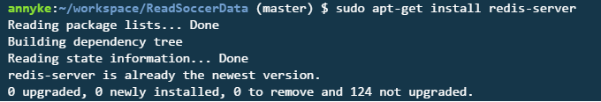
Redis (Ubuntu 安裝)
架設 Redis Server
指令：
(基於Ubuntu 14.04之後的Linux發行版)
sudo apt-get install redis-server
Notes:
Ubuntu 是眾多Linux發行版作業系統中的一種

Slide 12


連入本機的Redis Server
指令:
redis-cli
失敗
請檢查Redis的設定是否有誤再重新
啟動Redis Server
成功

Slide 13
手動指令
啟動
重啟
關閉
sudo service redis-server start
sudo service redis-server restart
sudo service redis-server stop

Slide 14
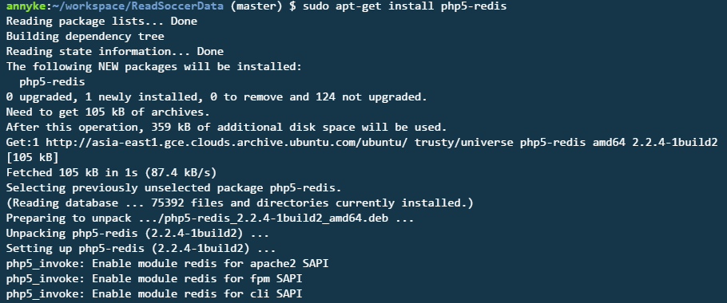
在PHP中連接Redis Server
下載安裝PHP的Redis套件
指令:
sudo apt-get install php5-redis

Slide 15
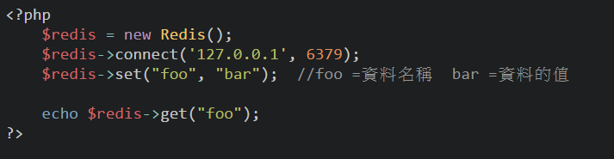

Redis 使用 (EX.1)
測試程式碼
輸出畫面

Slide 16
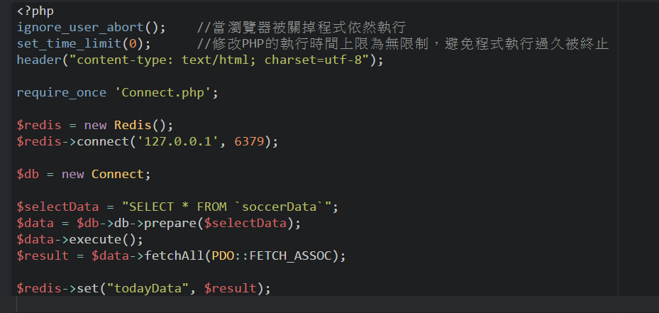
Redis 使用 (EX.2)
Set redis
Notes:
port：連結到Redis Server所通過的連接埠。預設為6379
bind：連結到Redis Server所使用的網路介面。預設為127.0.0.1

Slide 17
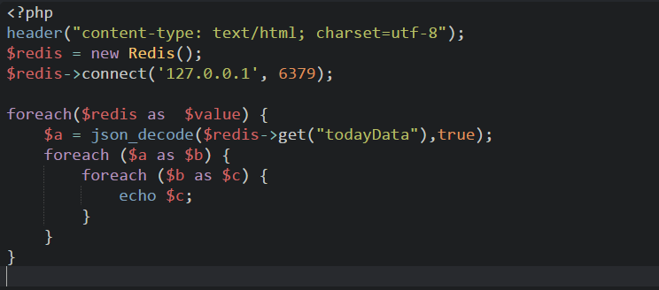
Redis 使用 (EX.2)
Get redis
Notes:
json_decode — 對 JSON 格式的字符串進行編碼
true => 物件轉陣列

Slide 18
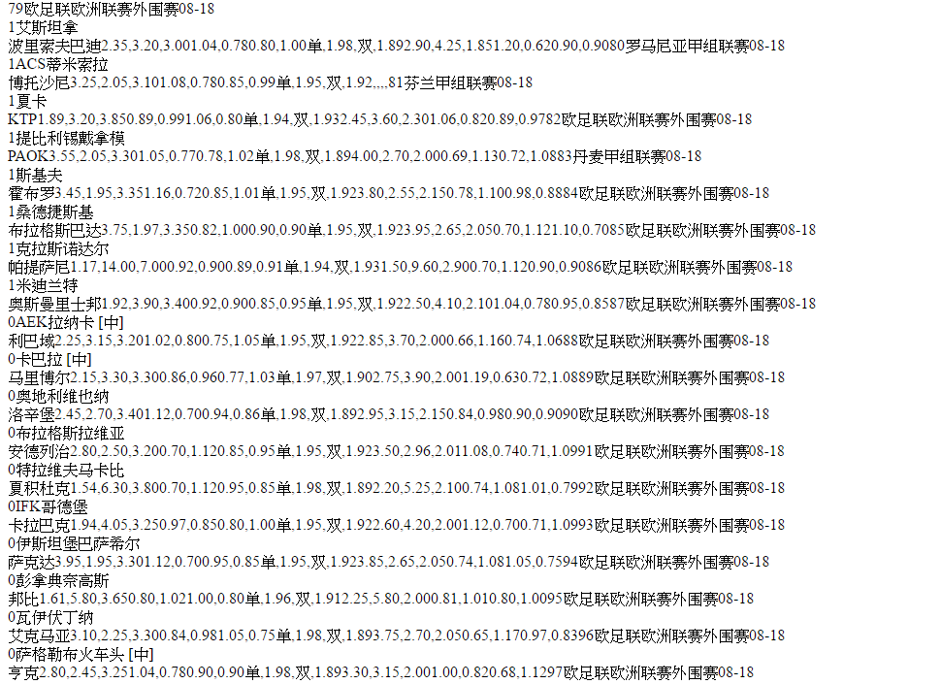
Redis 使用 (EX.2)
執行畫面

Slide 19
參考資料
https://wizardforcel.gitbooks.io/w3school-redis/content/3.html
https://read01.com/gxN502.html
https://magiclen.org/ubuntu-redis-php/

Slide 20


